Slide 1
Государственное бюджетное дошкольное образовательное учреждение детский сад № 2 комбинированного вида Петродворцового района Санкт - Петербурга
ПРОЕКТ
По познавательно- речевому развитию
Коррекционной группы детей раннего возраста «Матрёшки»
«Нас сказка учит говорить»
Воспитатели:
Кекина Александра Иосифовна,
Кекина Надежда Николаевна

Slide 2
Актуальность:
с самого раннего возраста дети активно познают мир, исследуя всё вокруг, но речь ещё развита плохо, а язык первых сказок ритмичен, тексты просты; повторяемость присказок, стихов стимулирует малышей к повторению слов, звукоподражанию, т.е. развитию речи и обогащению словаря. Не возможно развитие ребёнка без исследования, изучения предметов окружающего мира, а сказки изначально несут познавательный смысл, отображая почти реальные «немного изменённые» события. Для развития также необходимо самовыражение, реализация творческого потенциала ребёнка, а кто как не персонажи сказки дадут возможность проявить творчество, фантазию.
Продолжительность : долгосрочный

Slide 3
Задачи: - формирование познавательных действий, развитие воображения и творческой активности, формирование первичных представлений о себе, других людях, объектах окружающего мира об особенностях природы - обогащение активного словаря, развитие связной речи, развитие речевого творчества, развитие звуковой и интонационной культуры речи, знакомство с книжной культурой, детской литературой, понимание на слух различных жанров детской литературы.
Цель: развитие интересов детей, любознательности и познавательной мотивации, развитие речи, как средства общения

Slide 4
Решение задач в процессе различных видов детской деятельности характерных для данного возраста: - предметная деятельность и игры с составными и динамическими игрушками, - экспериментирование с материалами и веществами - общение с взрослым и игры со сверстниками под руководством взрослого, - восприятие смысла сказок, стихов, рассматривание картинок

Slide 5
ЭТАПЫ: 1.Организационный.
В процессе наблюдений за детьми было замечено, что дети в основном играют каждый сам по себе или рядом с другими детьми, но совместных игр между ними, как правило нет. Это обусловлено адаптационным периодом, характерным для детей раннего возраста и возрастными особенностями. Проводились беседы с родителями и детьми, с кем дети играют дома, на площадке (в основном со взрослыми или детьми более старшего возраста), в какие игры. Со сверстниками, как правило, дети практически не общаются. Параллельно с изучением уровня знаний и интересов детей подбирали иллюстрации, книги, где персонажи совершают какие то действия вместе. Подбирали игры и упражнения для развития детей с присутствием персонажей, встречающихся в русских народных сказках, с познавательным смыслом на развитие воображения и творчества при изучении предметов окружающего мира.

Slide 6
2. Основной этап
Во время наблюдений за детьми и на основании опыта предыдущих лет пришли к выводу, что персонажи и сюжеты русских народных сказок наиболее эффективны при работе с малышами 2-3 лет, для развития их любознательности и развития речи. Развитие данных качеств не возможно без включения элементов поставленных задач в виды детской деятельности, характерные для детей данного возраста.
На примере сюжетов некоторых русских народных сказок постарались рассмотреть их не только читая, рассматривая иллюстрации, но и экспериментируя с материалами (ткань, камень, дерево, бумага, крупа) и веществами (песок, вода, снег), общаясь и играя со сверстниками и взрослыми.
После знакомства ребят с персонажами (резиновые игрушки, деревянные, иллюстрации, силуэтные изображения). Читали сказки с рассматриванием иллюстраций или без наглядного сопровождения с повторением детьми сюжета, обсуждением. Выясняли из чего звери могли построить новый теремок (чтоб не сломался, не промок, весною не растаял), какое яичко снесла курочка (чтоб могло катиться, было не шершавое), какие перья были у петушка (лёгкие, воздушные, ветерку послушные), какой был колобок (раз смог укатиться по дорожке), что происходит со снегом под воздействием тепла. При помощи персонажей обыгрывались сюжеты сказок, сначала с наглядным показом воспитателя и рассказыванием, но постепенно ребята всё более начинают проявлять самостоятельность. Вместе играют с героями, придумывают сюжеты самостоятельно (иногда с небольшой помощью взрослого).
3. Итоговый. Ребята в течение учебного года исследовали предметы окружающего мира. Полученные знания закреплялись в процессе интегрированной деятельности, направленной на развитие любознательных и познавательных интересов детей, для развития речи, обогащения словарного запаса. Ребята вместе с удовольствием играют, общаются, примеряют на себя роли и обязанности определённых персонажей. В процессе различных видов деятельности проявляют творчество, фантазию.

Slide 7
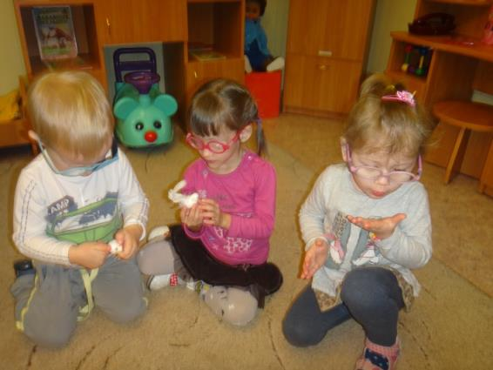
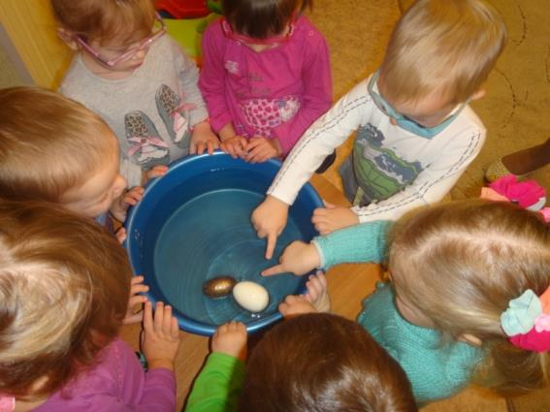
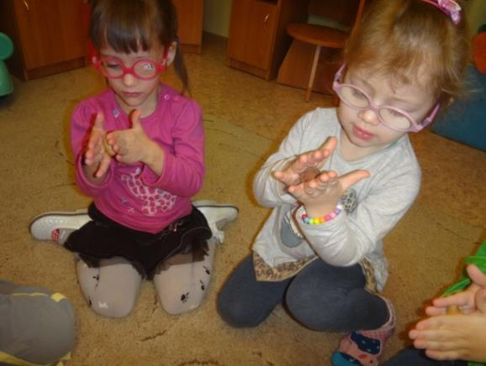
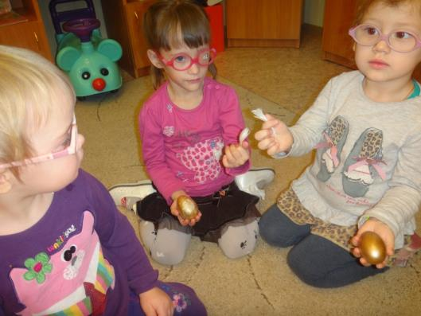
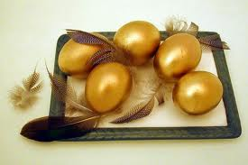
В процессе изучения сказки «Курочка Ряба» -экспериментировали с материалами и веществами(тяжёлый – лёгкий, тонет – не тонет, шершавый – гладкий….

Slide 8
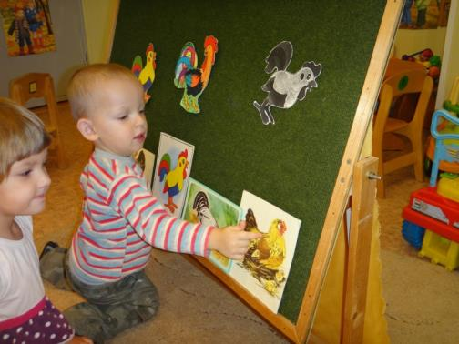
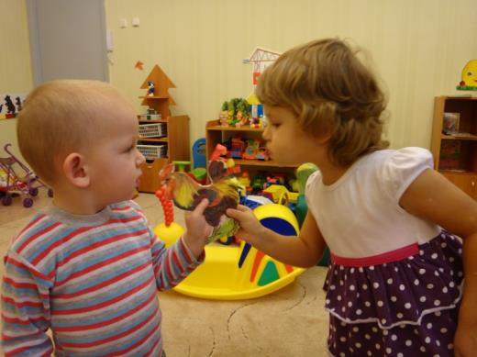
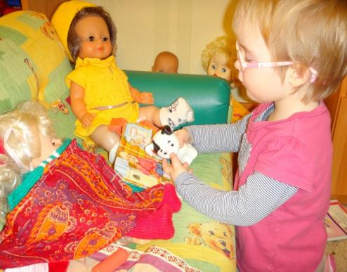
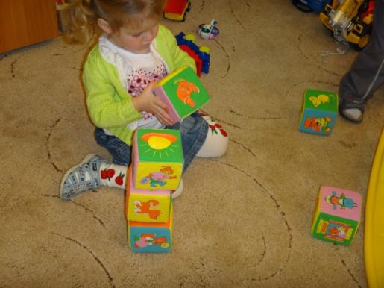
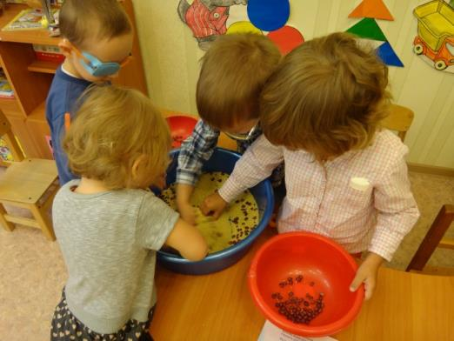
Развивали интерес детей к окружающим предметам и поддерживали желание действовать с ними, способствовали вовлечению в действия с игрушками и другими предметами; поддерживали интерес к рассматриванию сказок, иллюстраций; стремились к развитию у детей активной речи, включенной в общение, пониманию речи взрослых, способности обратиться с вопросом и просьбой…

Slide 9
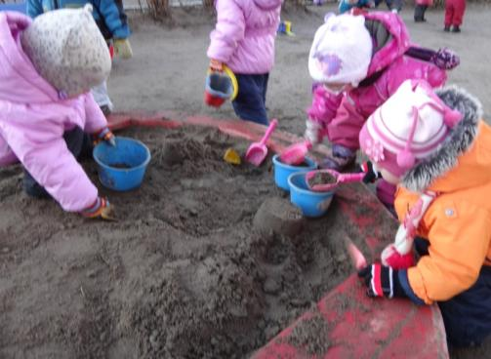
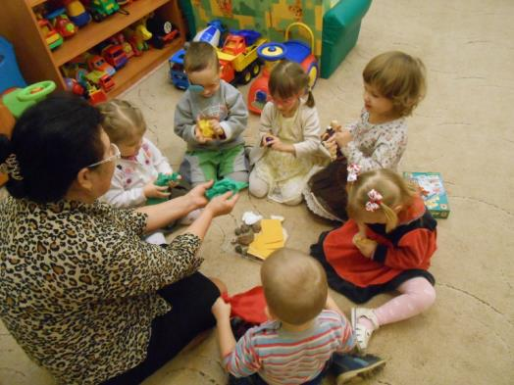
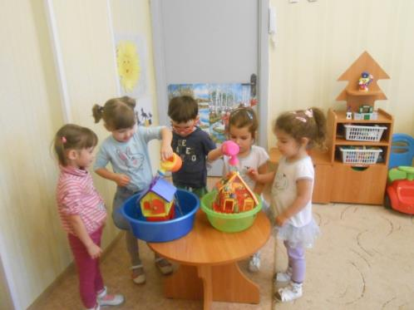
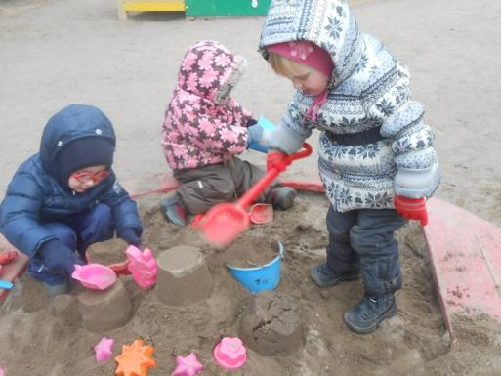
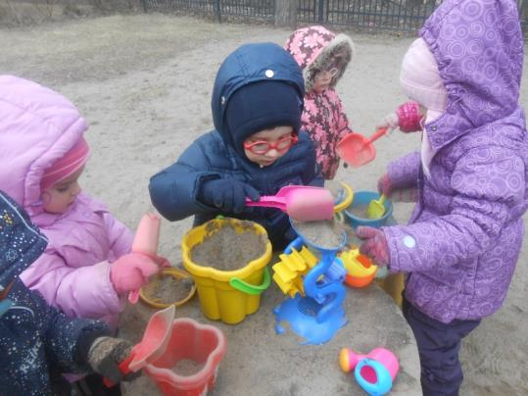
При изучением сказки «Теремок» - исследовали материалы из чего можно построить теремок ( песок (сухой, мокрый), дерево, бумага, ткань, камни……

Slide 10
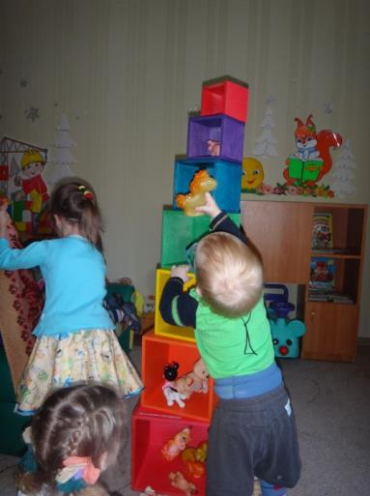
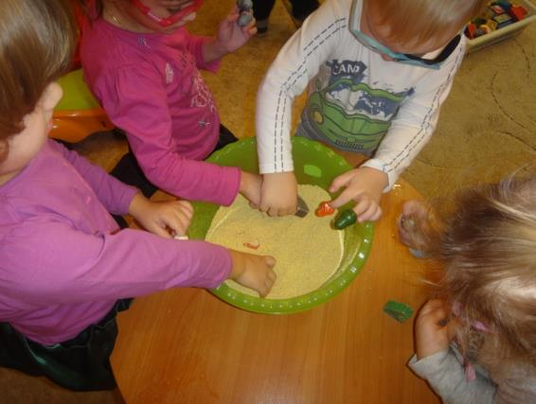
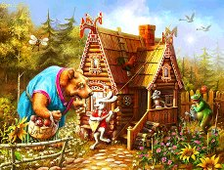
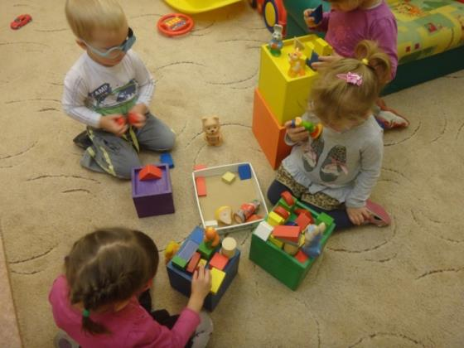
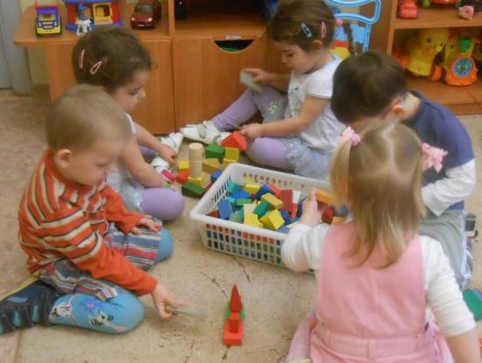
- развивали активную речь, посредством включения в общение с взрослыми и игры со сверстниками под руководством взрослого

Slide 11
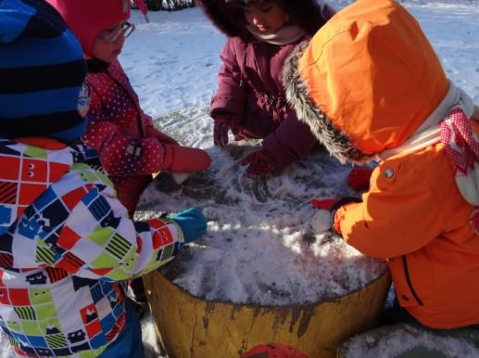
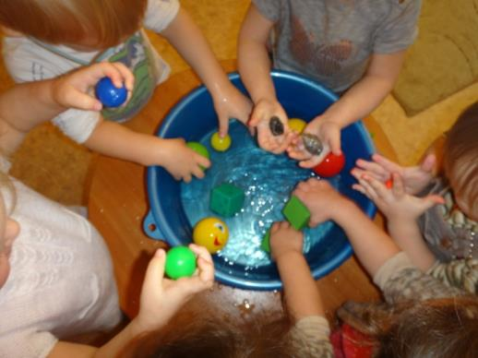
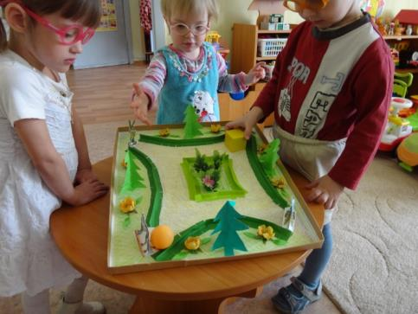
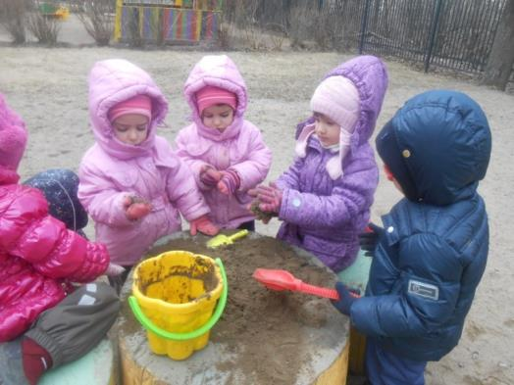
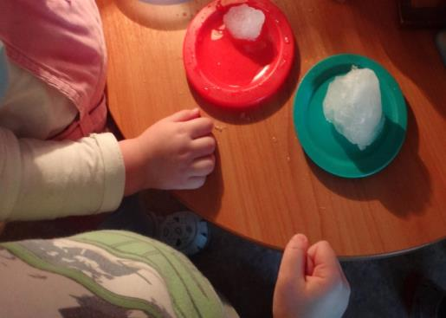
При рассматривании Сказки «Колобок» --исследовали из чего мог быть колобок (тесто, снег, песок - какой он был формы, раз смог «…укатиться…»

Slide 12
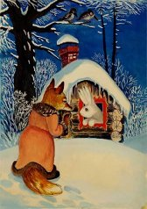
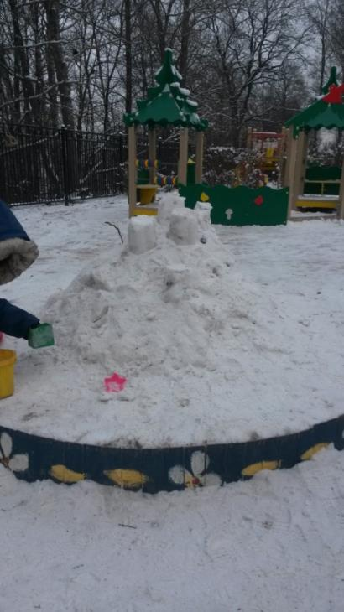
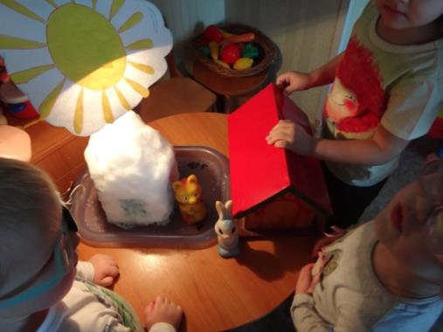
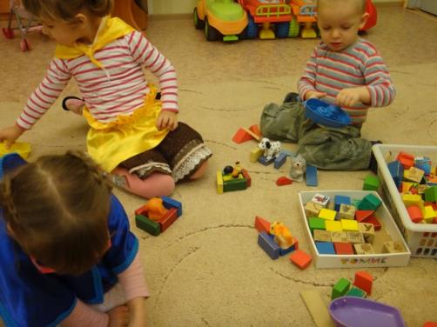
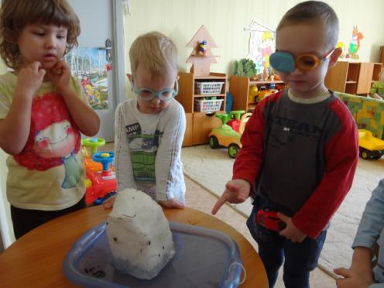
Изучаем сказку «Заюшкина избушка». - экспериментируем с постройками из снега и дерева (что происходит, когда холодно (зимой), а что будет если снег находится под воздействием тепла (солнца) – весной, а с домом деревянным какие изменения произошли

Slide 13
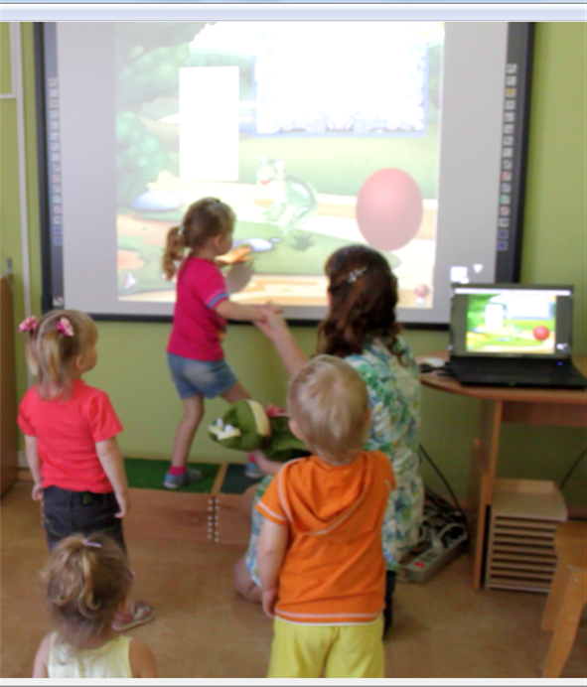
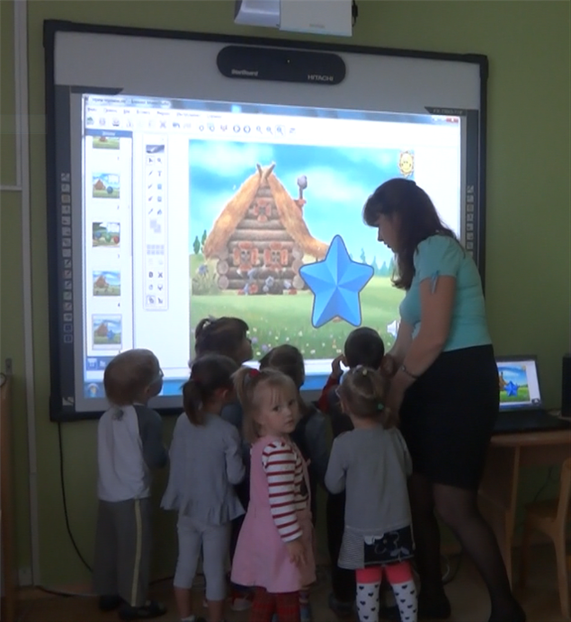
Рассказывание ребятами сказки в процессе просмотра слайдов Power Point и Mimio «Что же будет…(варианты)»

Slide 14
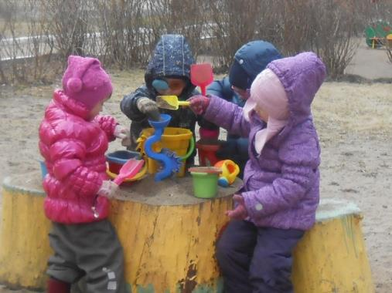
дети интересуются окружающими предметами и активно действуют с ними, с удовольствием совершают действия с игрушками и другими предметами; у детей развивается активная речь, включенная в общение, понимают речь взрослых, способны обратиться с вопросом и просьбой; проявляют интереса к стихам, сказкам, рассматриванию картинок.
Ожидаемые результаты:

